Slide 1


420-3Q5-RA
Développement d’applications en
intelligence d’affaires
SESSION
A-2023
ENSEIGNANT
Marco Guay
C12

Slide 2

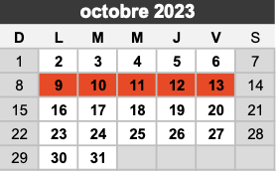
Examen #1
Jeudi 26 octobre 2023

Slide 3
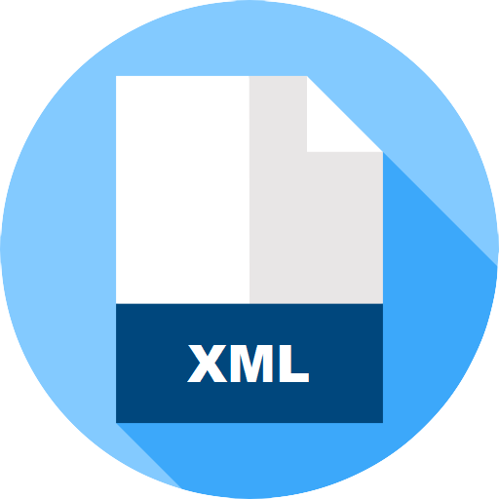
Manipulation de fichiers traditionnels
Parsing XML (DOM et Streaming)

Slide 4
items.xml
<?xml version="1.0" encoding="ISO-8859-1"?>
<items>
<item>
<description>Marteau</description>
<quantite>1</quantite>
<prix>2.5</prix>
</item>
<item>
<description>Clou</description>
<quantite>100</quantite>
<prix>0.1</prix>
</item>
</items>

Slide 5
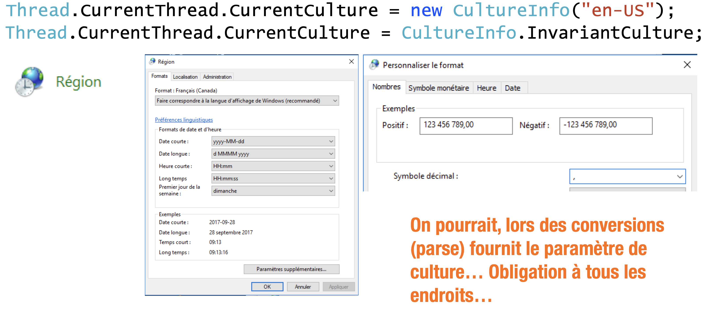
Format décimal

Slide 6


Deux techniques
Charger et créer l’arbre de nœuds en mémoire, puis travailler avec ces nœuds
Parcours en streaming, analyser et traiter les éléments durant le parcours à sens unique

Slide 7
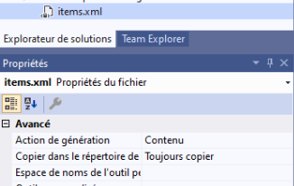
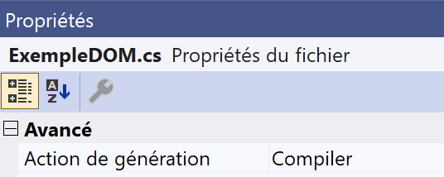
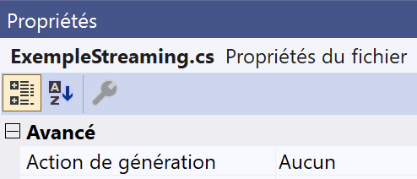
Solution
Un projet ne peut avoir
deux Main(); n’activer que
celui qui doit s’exécuter.
https://github.com/cegepThetford/3Q5DemoXML.git

Slide 8

DOM
Technique #1

Slide 9
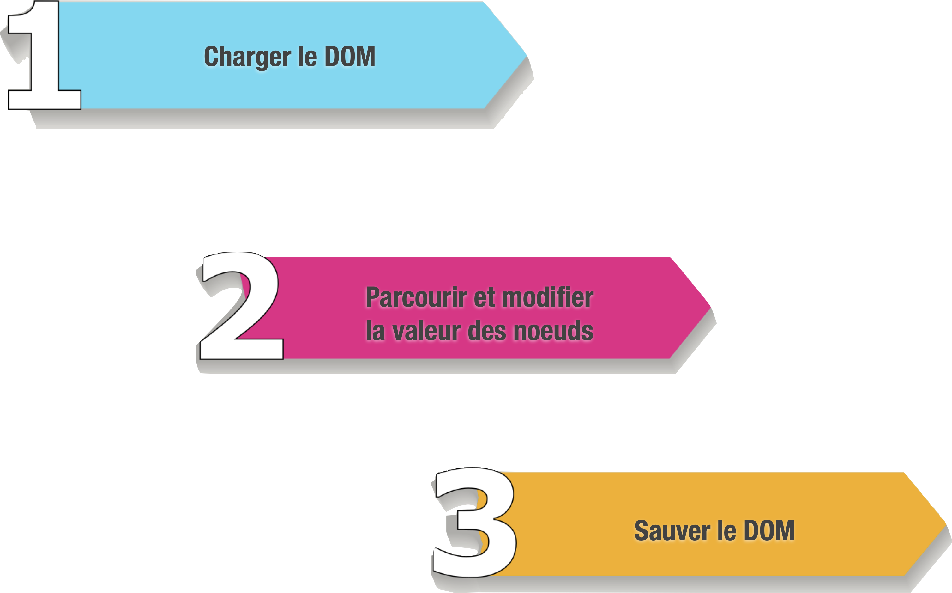

Slide 10
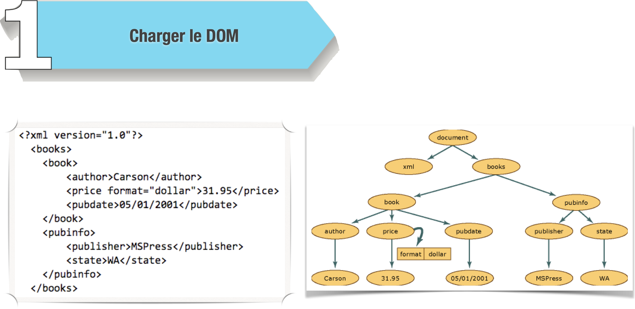

Slide 11
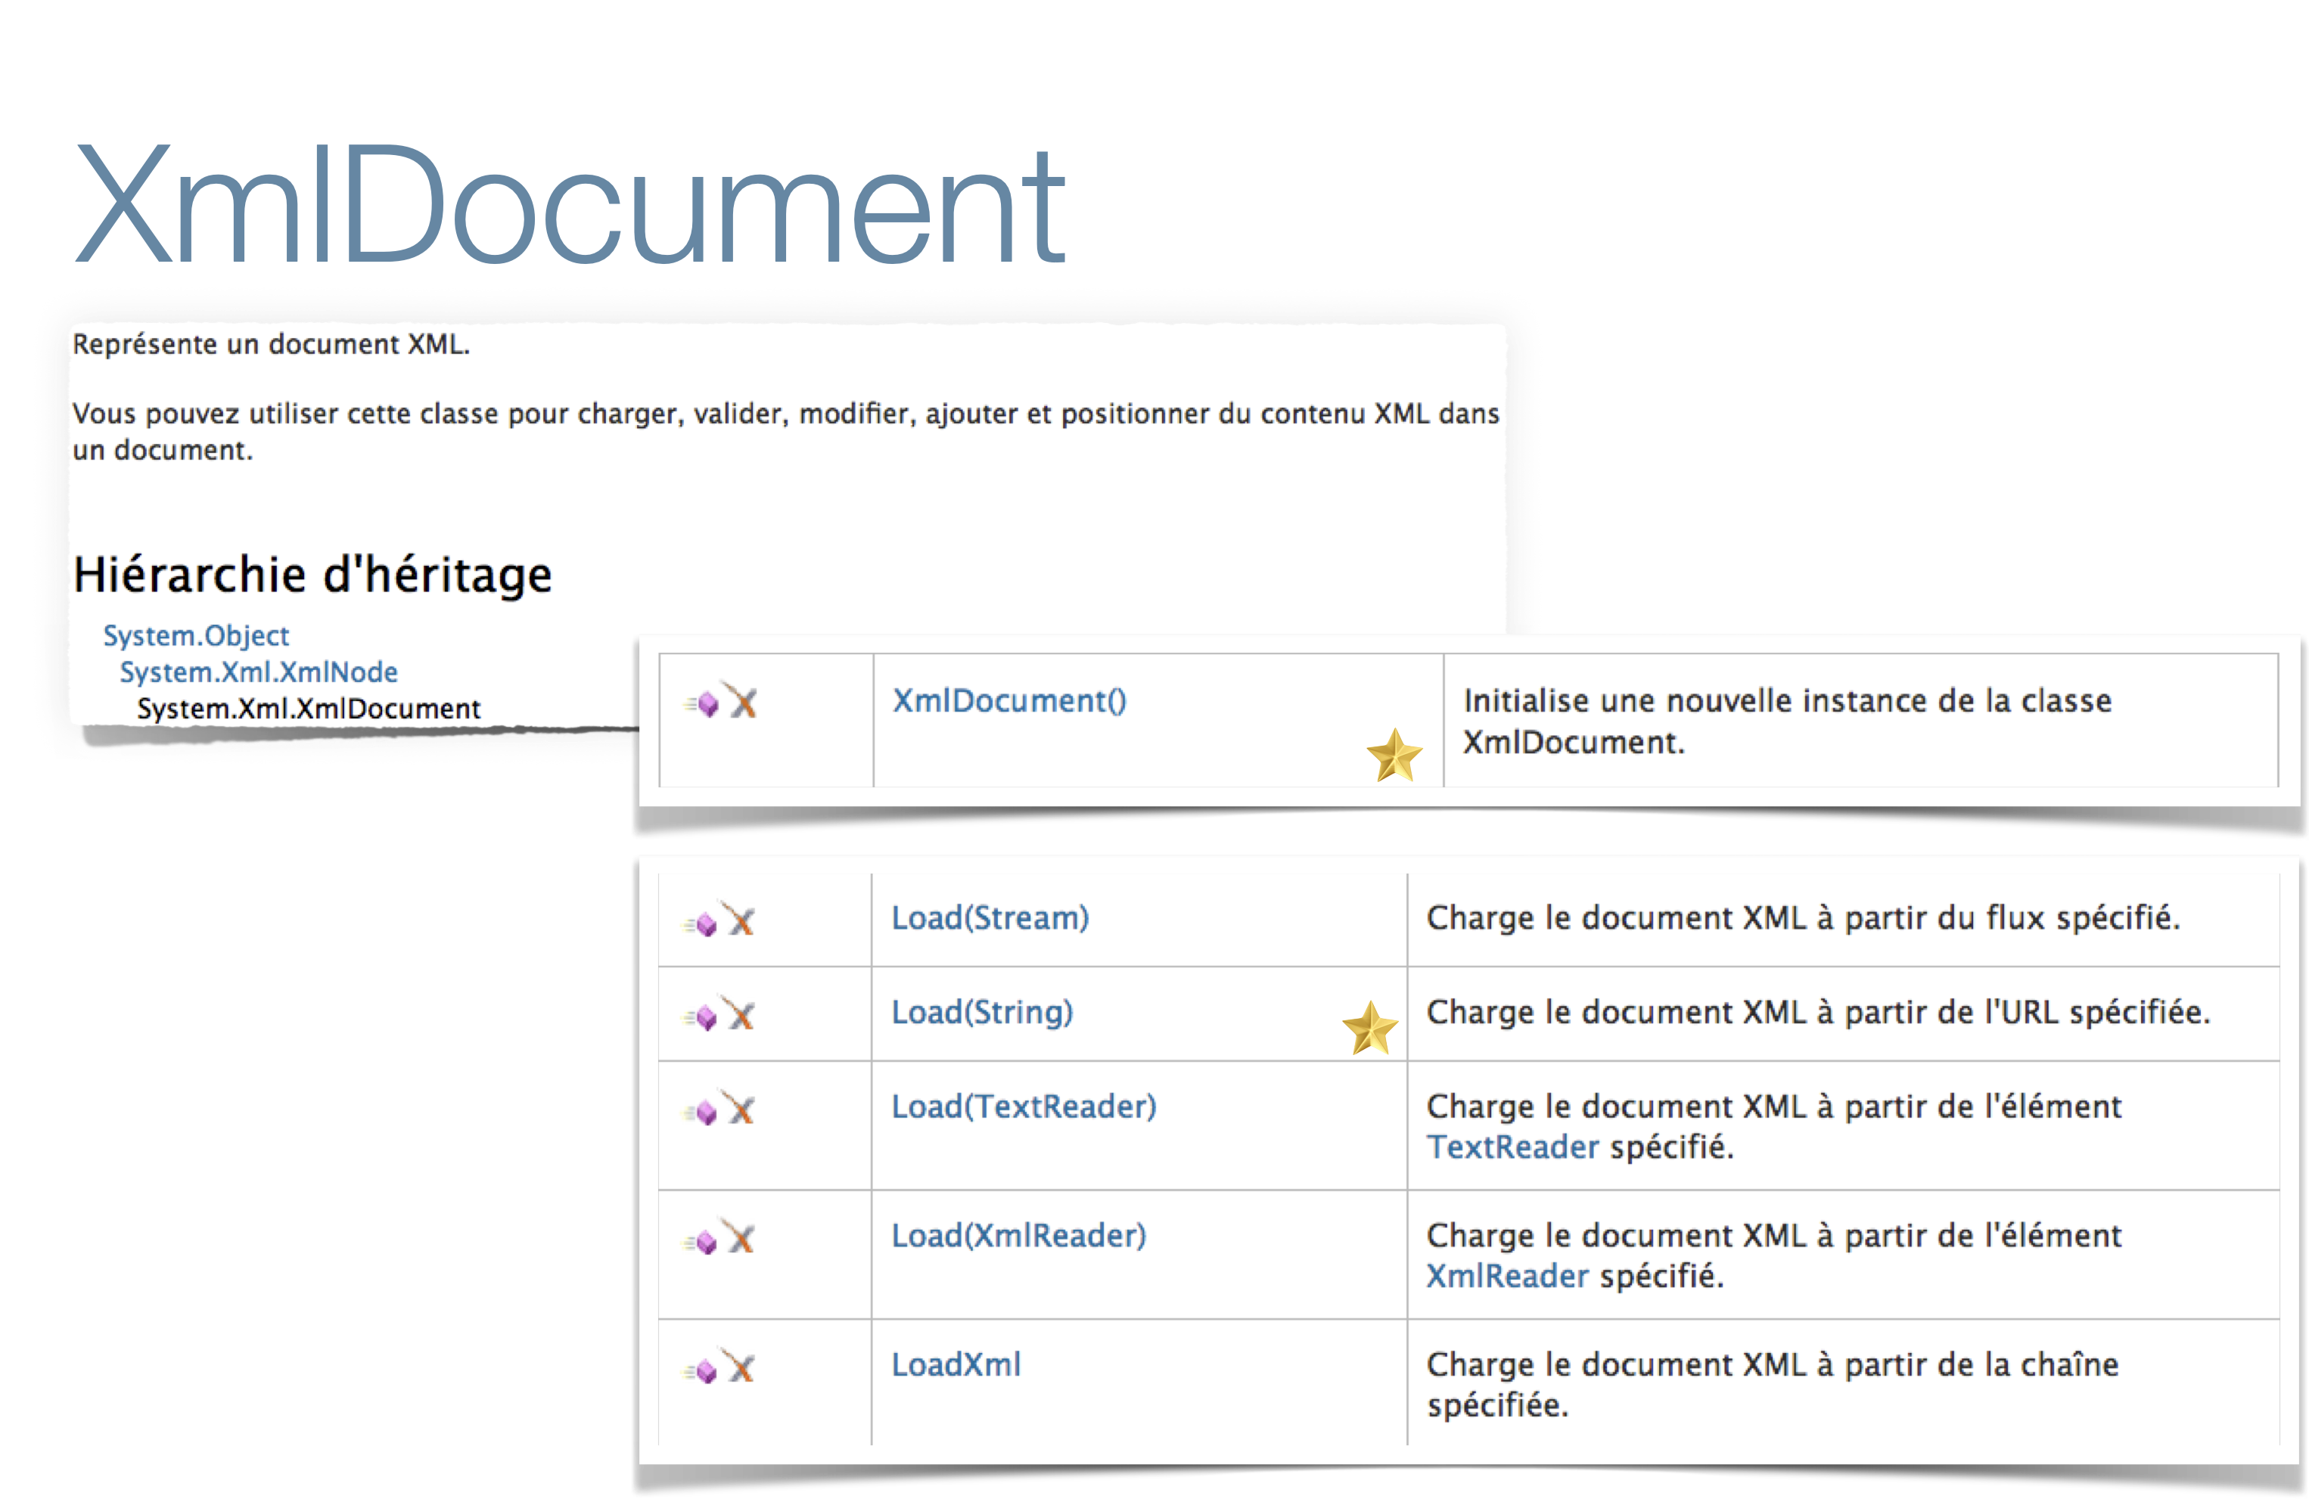

Slide 12
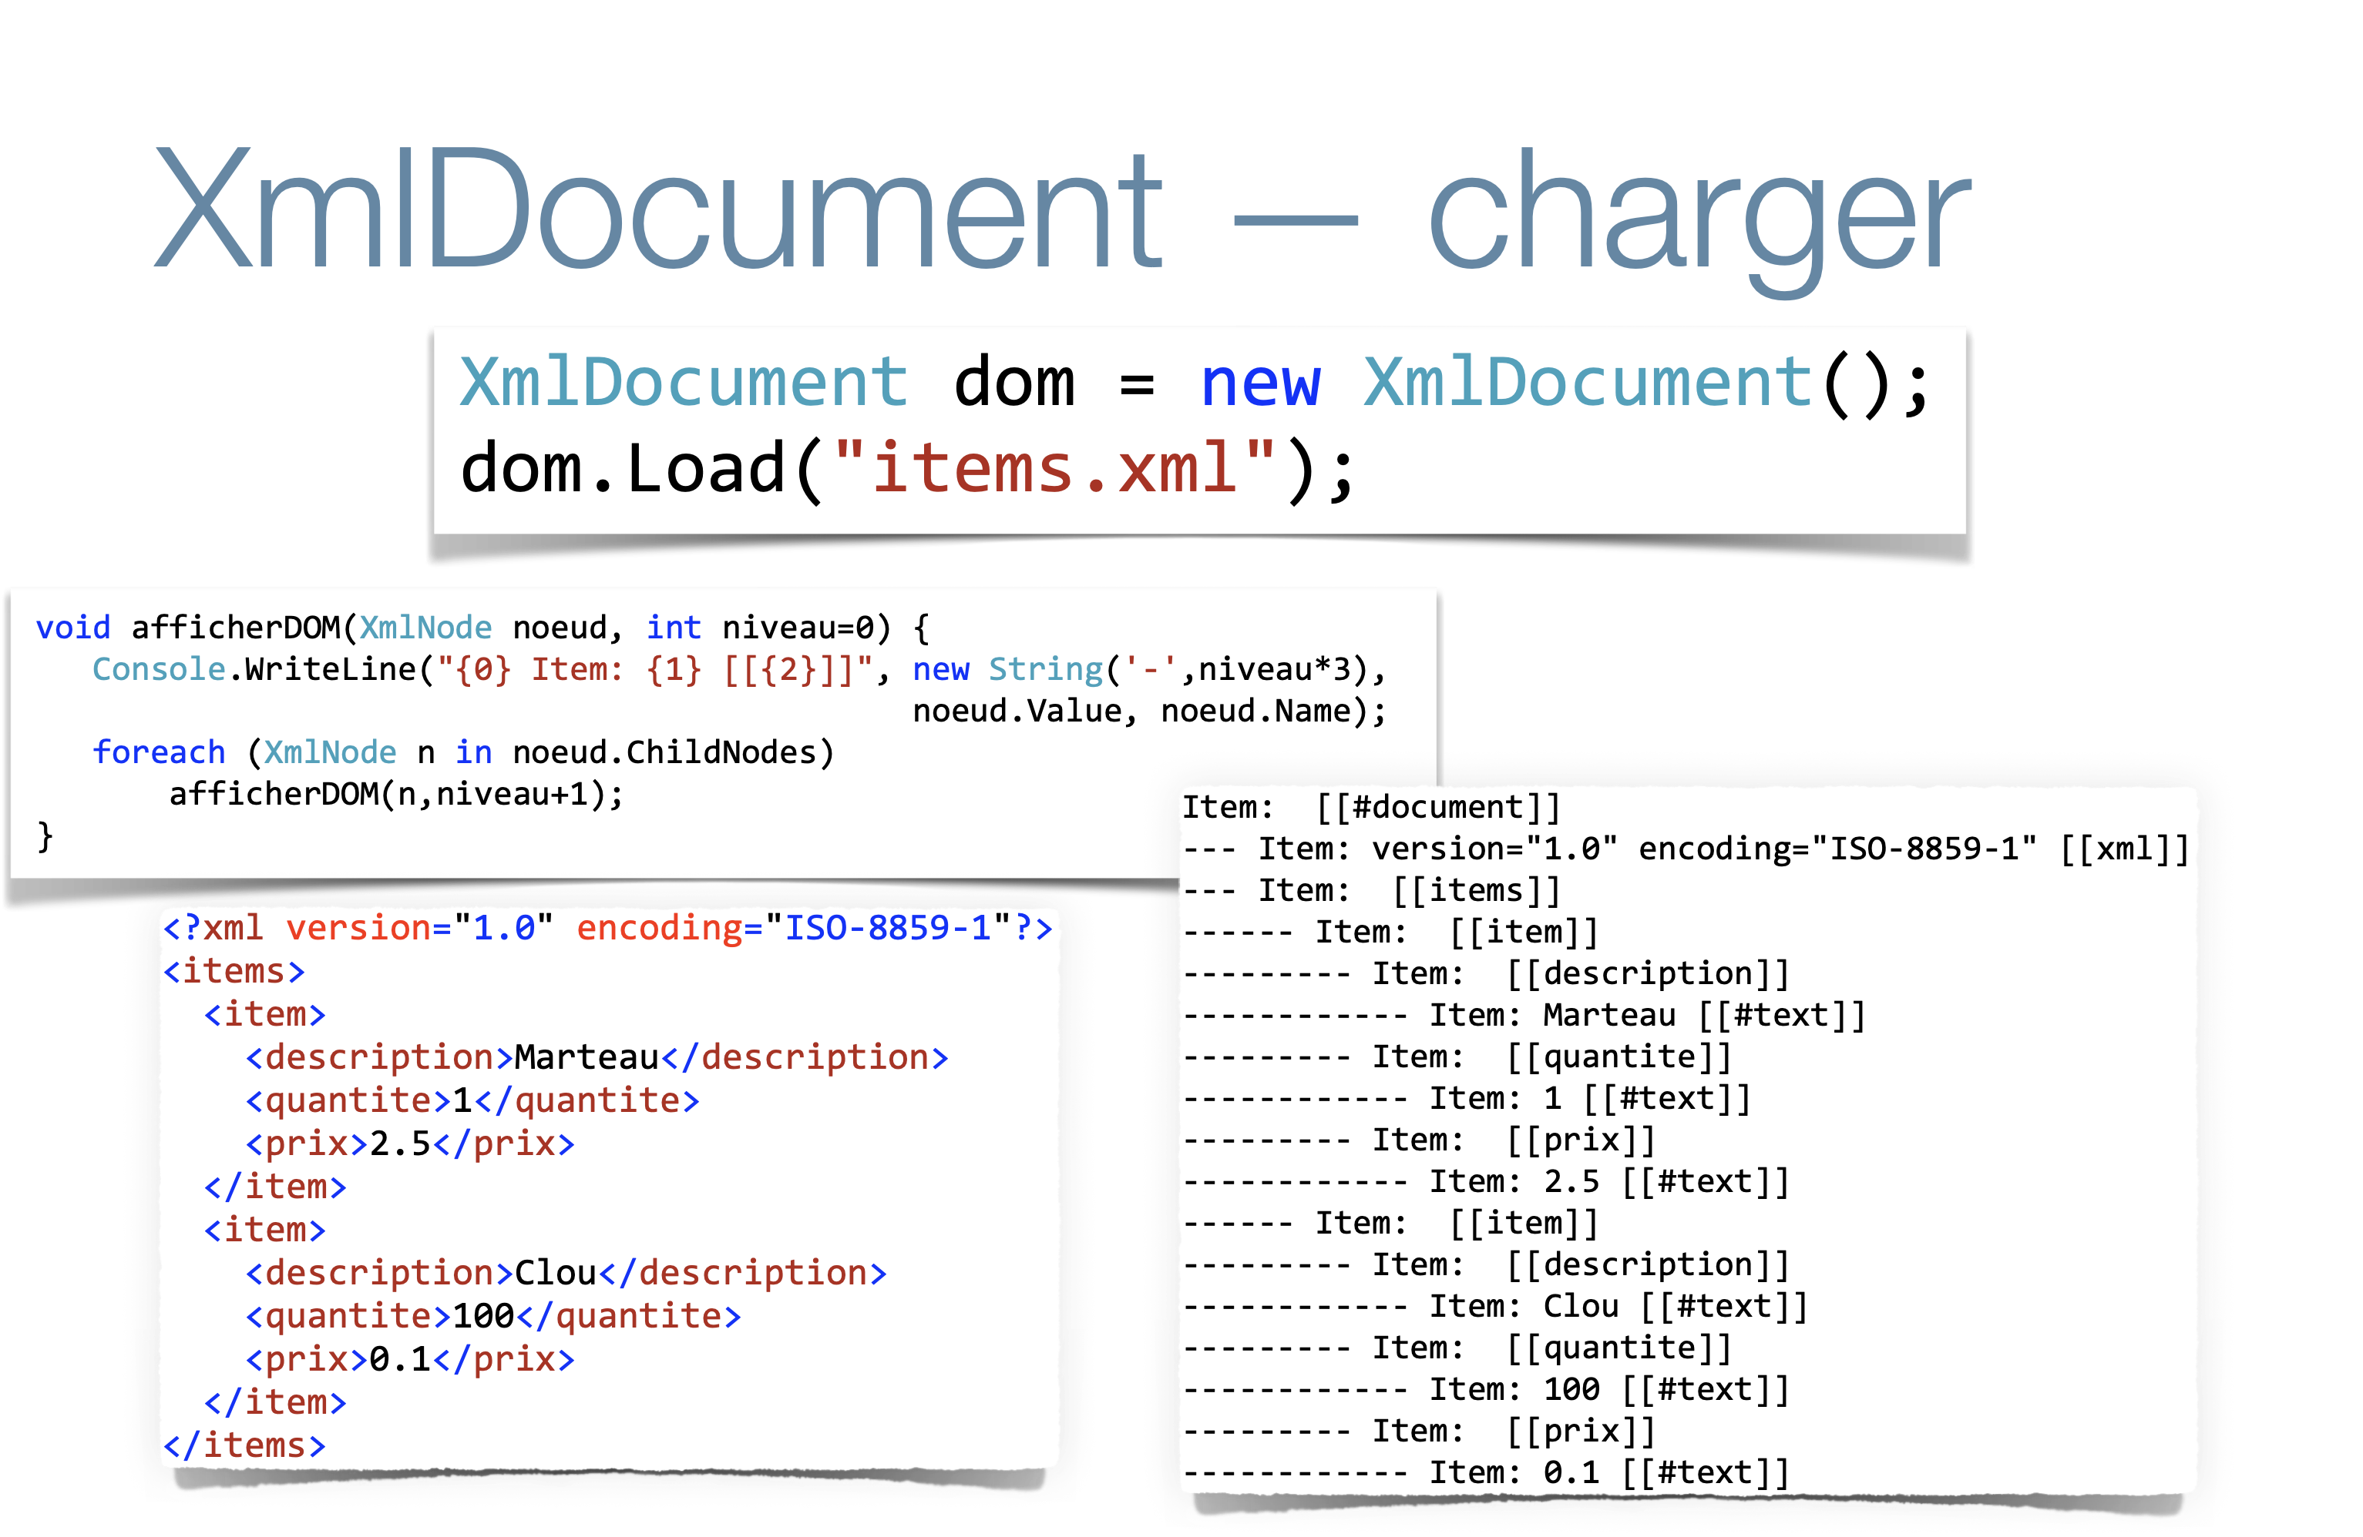

Slide 13
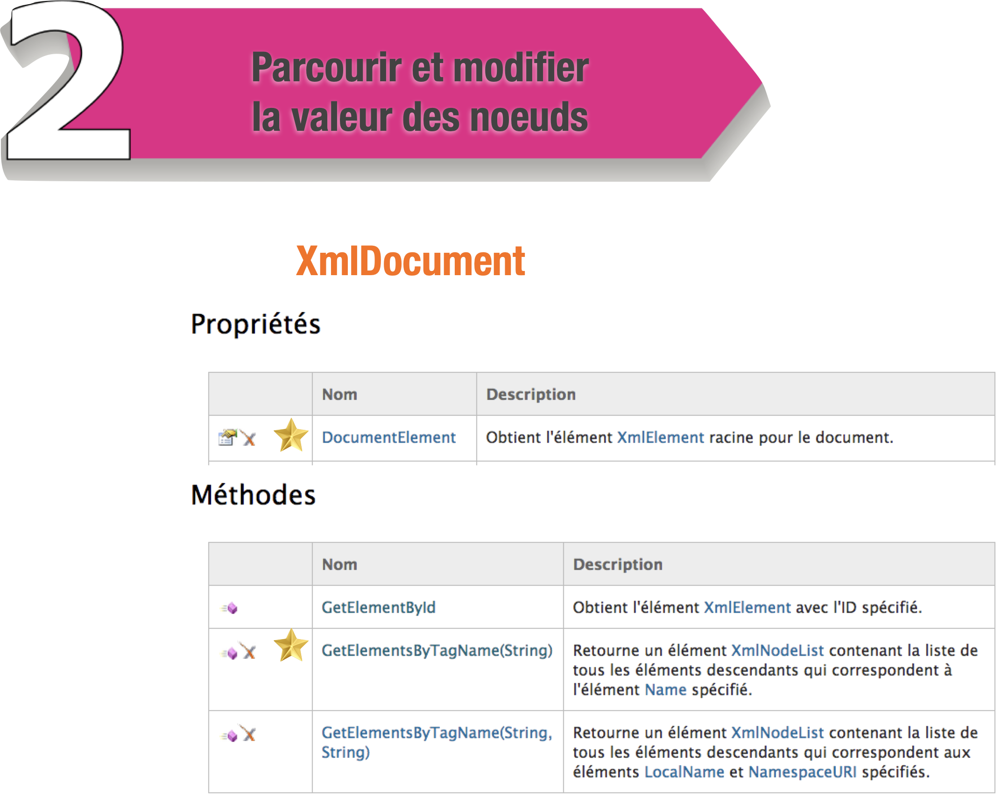

Slide 14
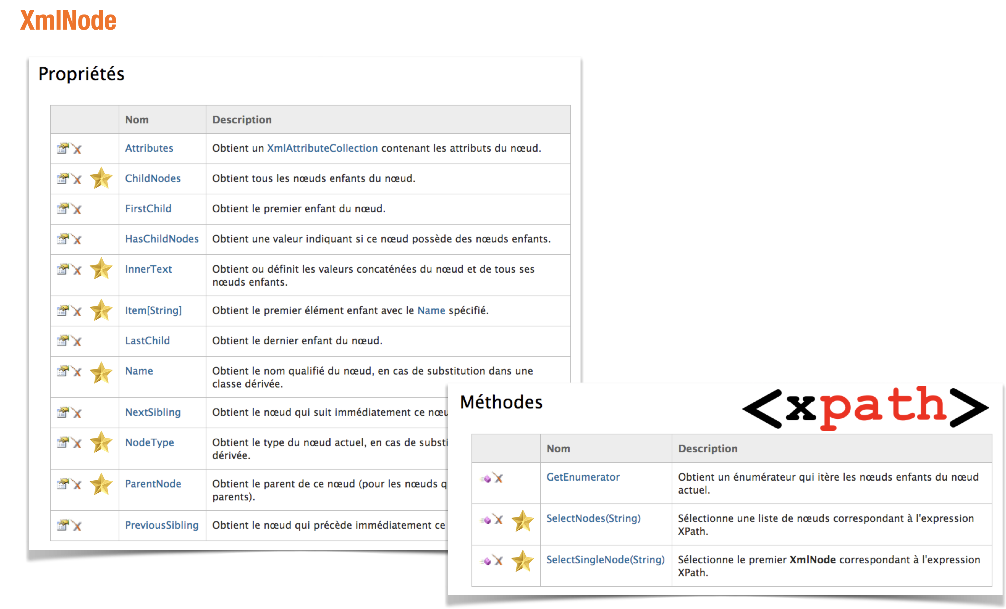

Slide 15

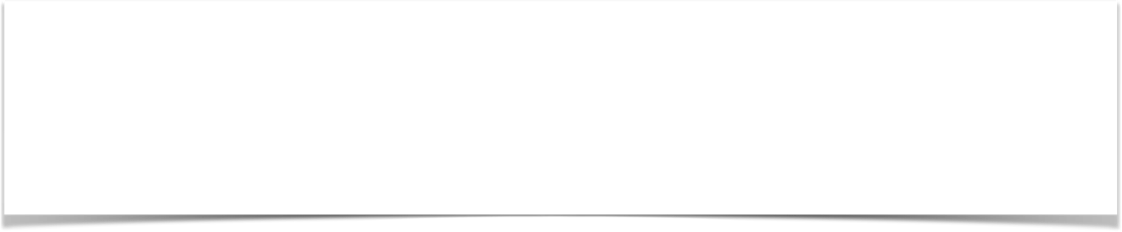
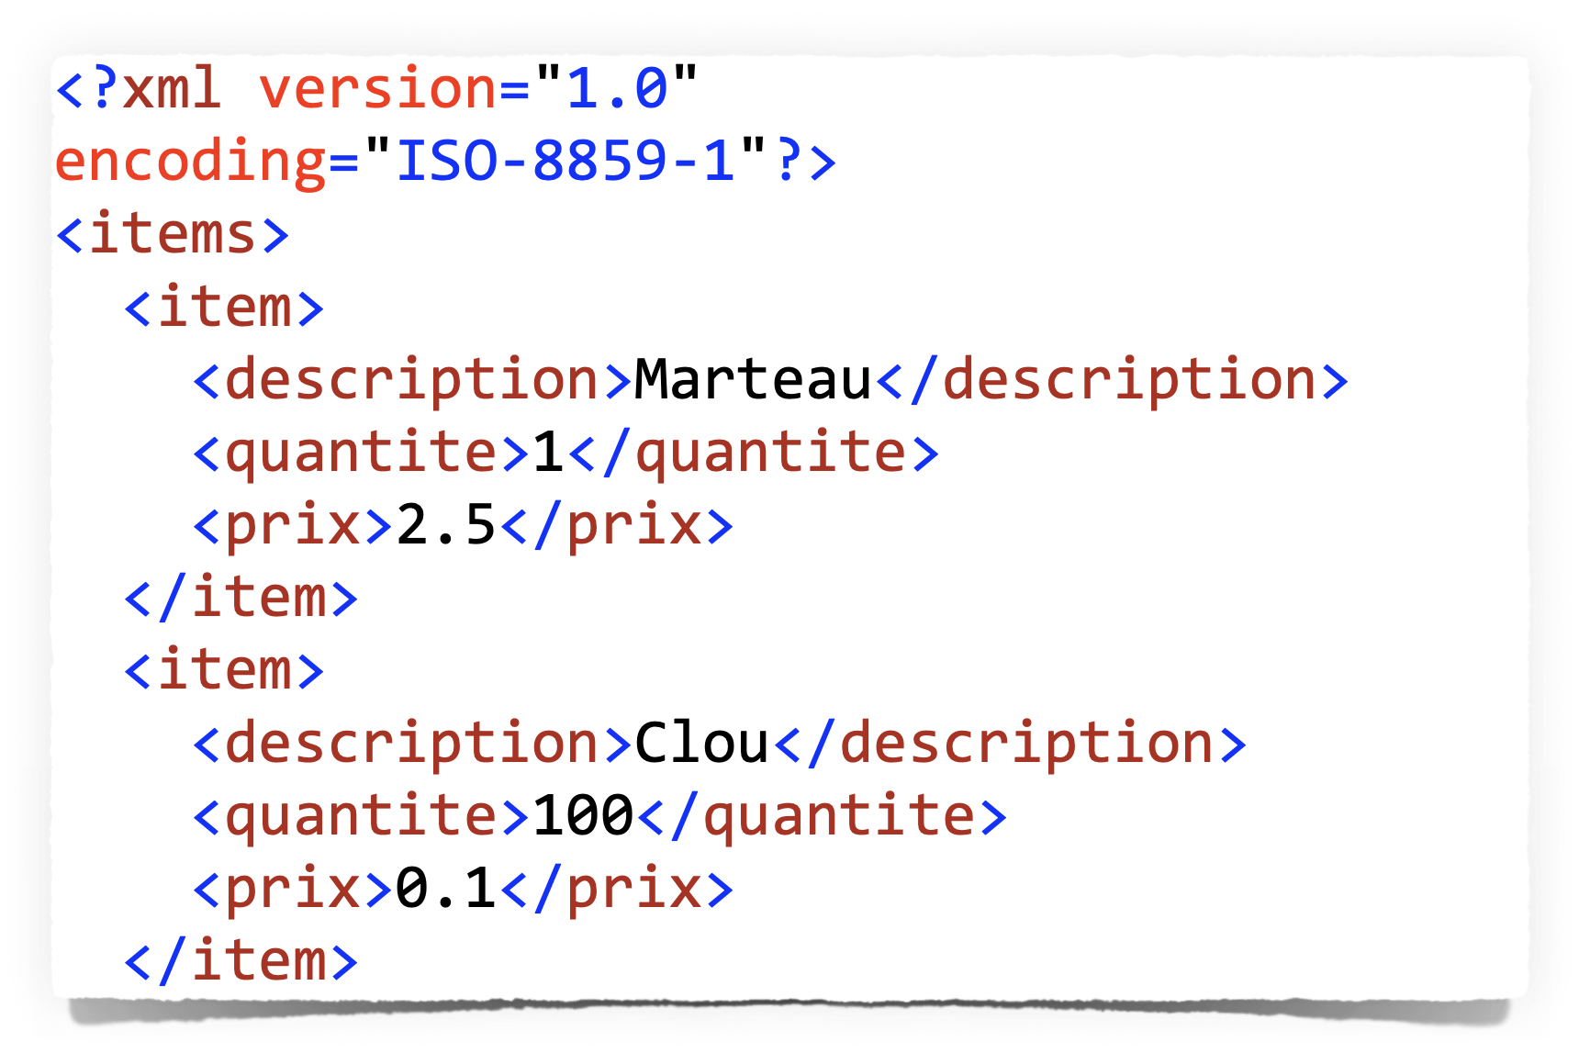
Montant total de l’inventaire
double total = 0.0;
foreach (XmlNode n in dom.GetElementsByTagName("prix"))
total += Double.Parse(n.InnerText) *
Int32.Parse(n.ParentNode["quantite"].InnerText);
> total
12,5

Slide 16

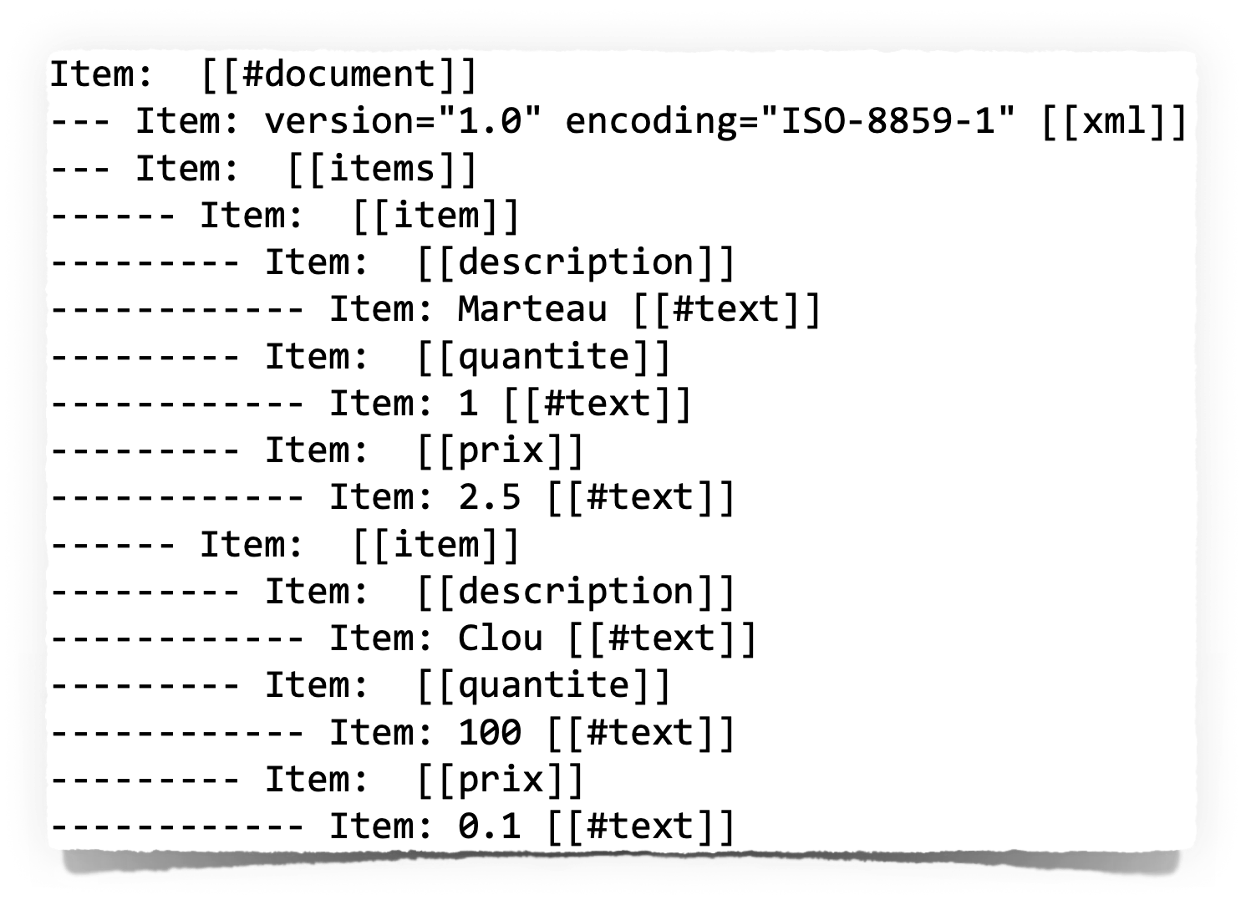
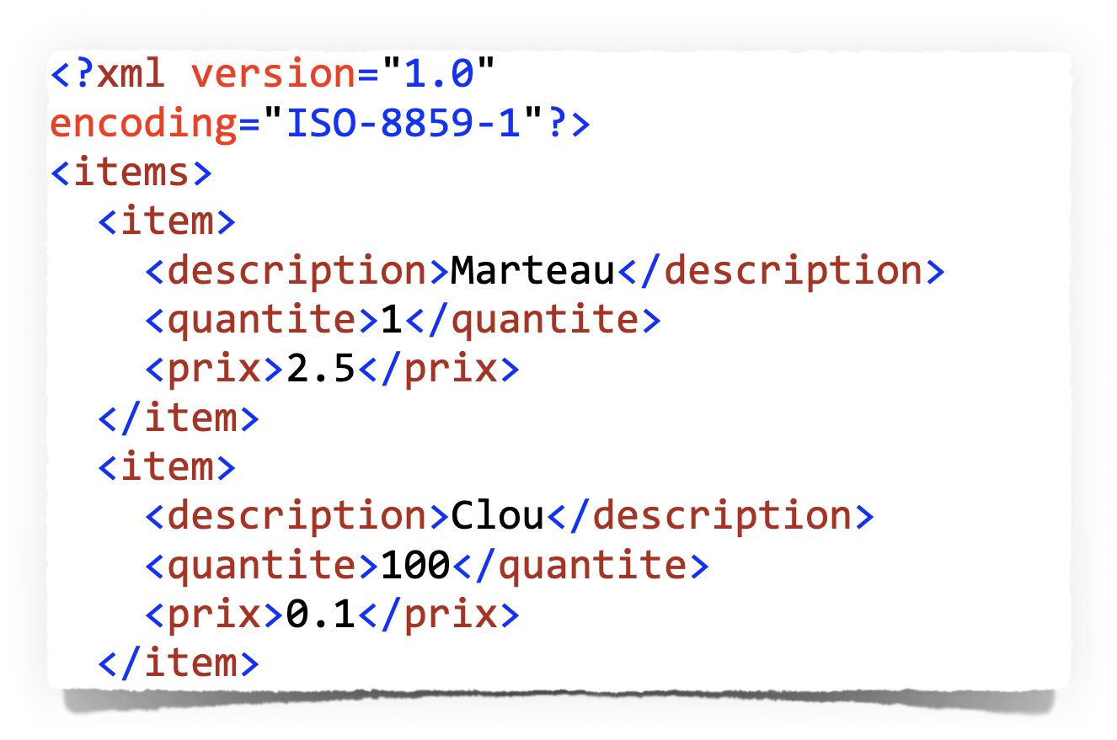
Accéder aux noeuds (1)
// Modifier la quantite du 2e item
XmlNode cible = dom.DocumentElement.ChildNodes[1].ChildNodes[1];
int v = Int32.Parse(cible.InnerText) + 26;
cible.InnerText = v.ToString();

Slide 17
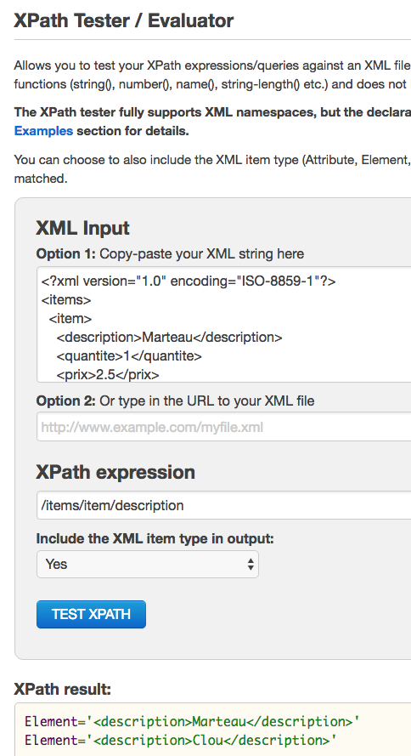
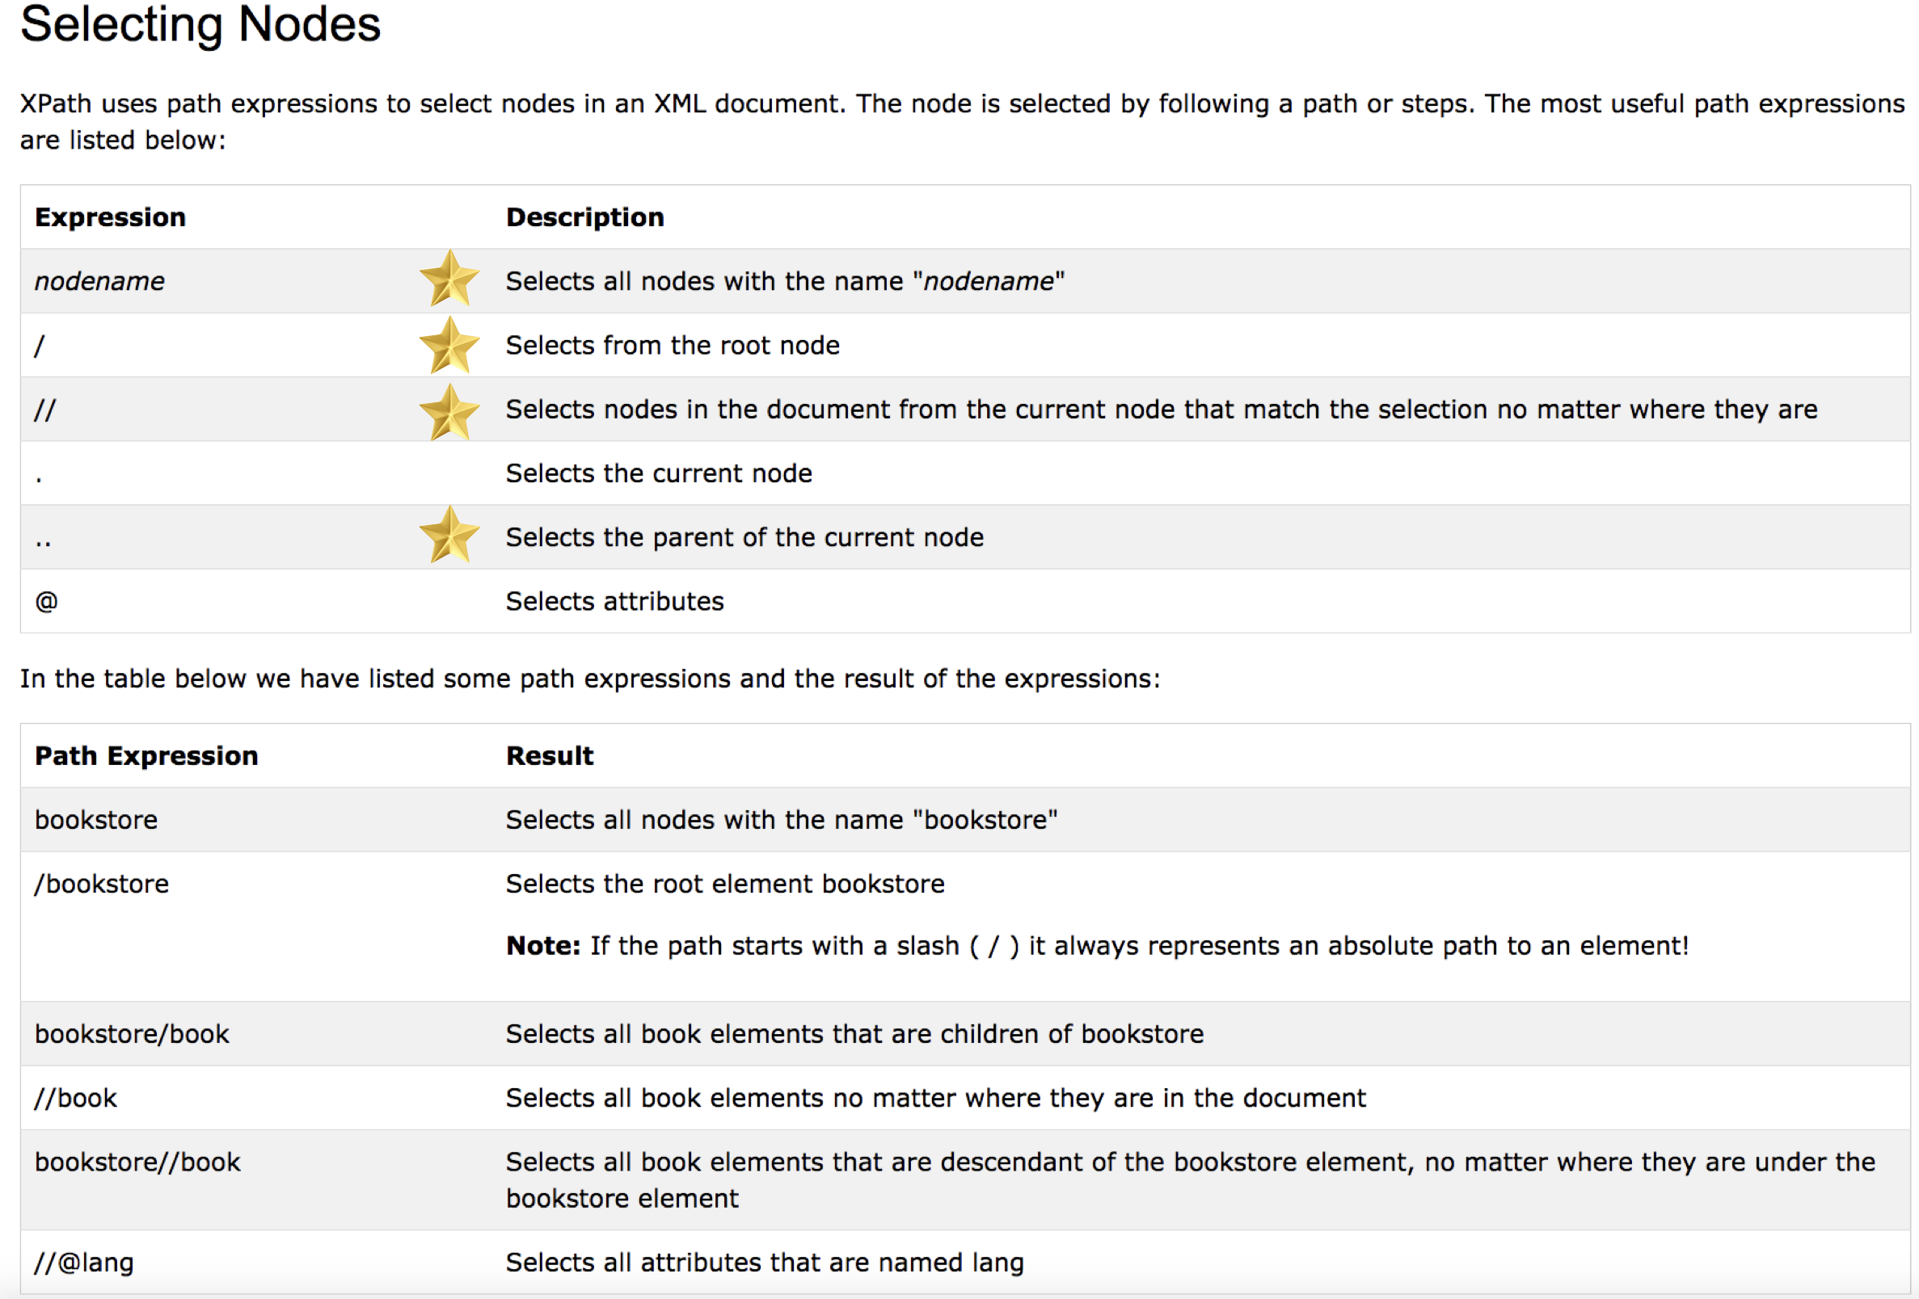

XPATH

Slide 18
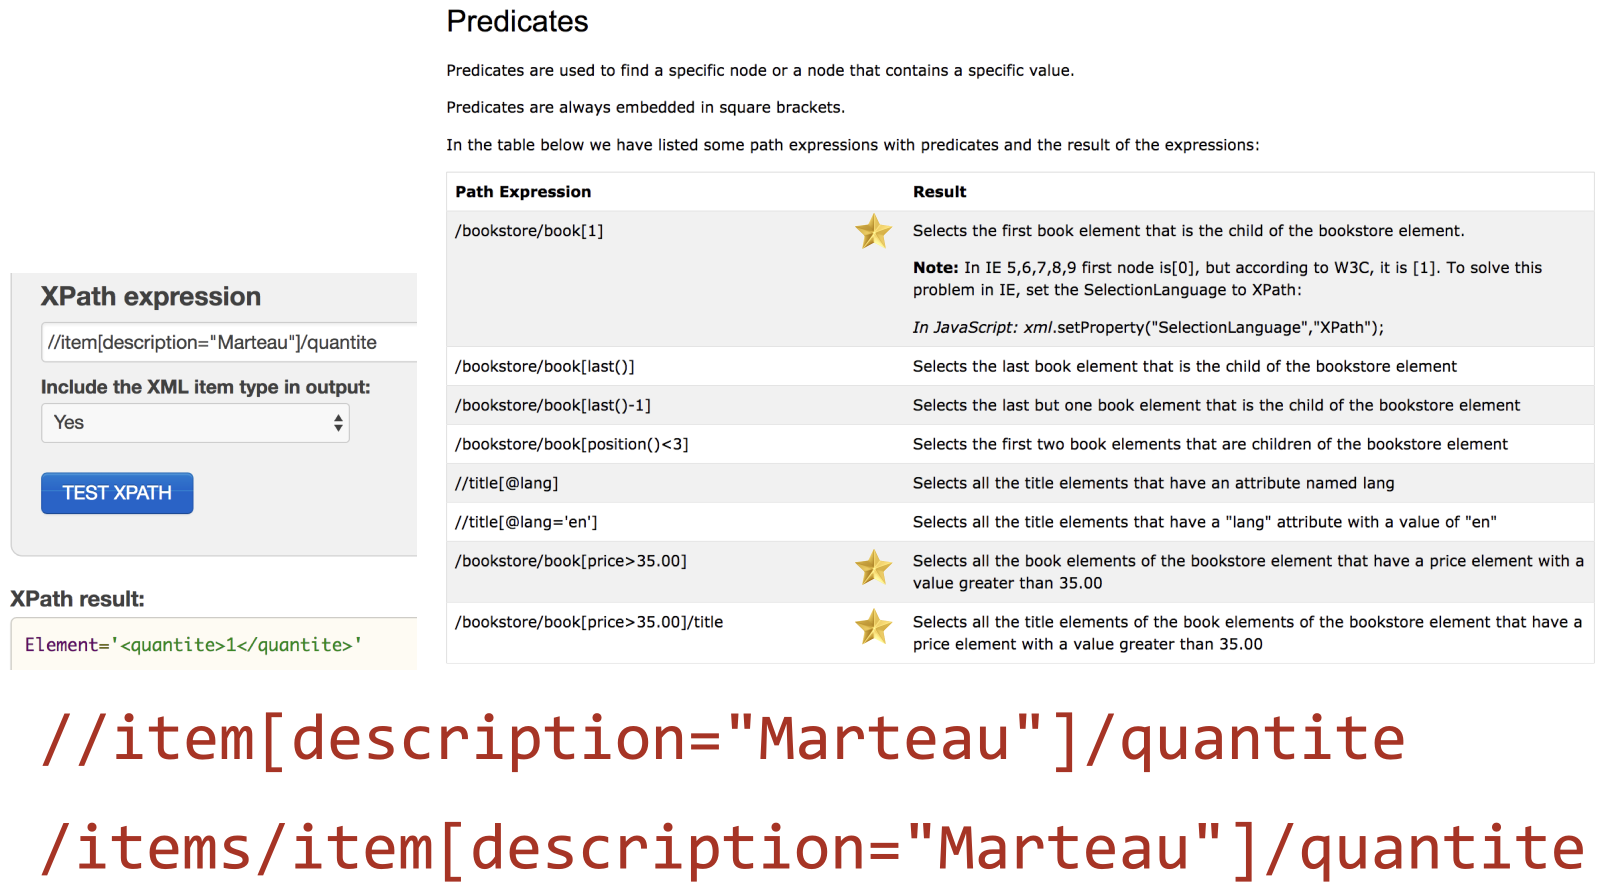
XPATH

Slide 19
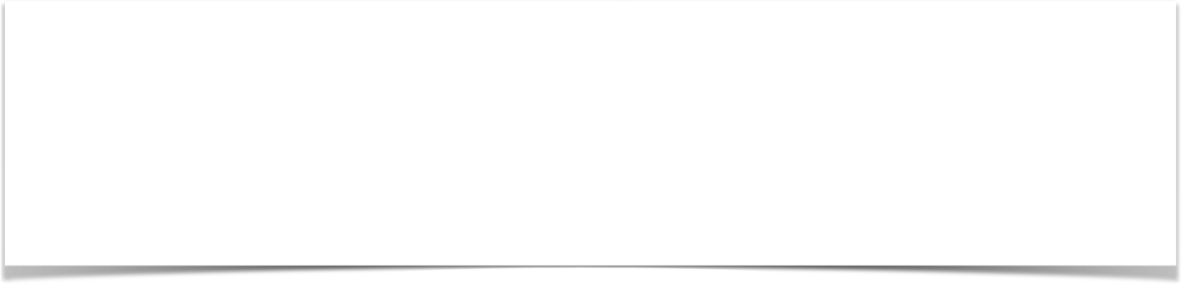
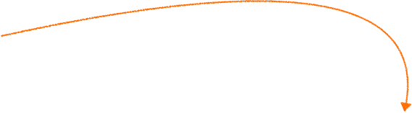
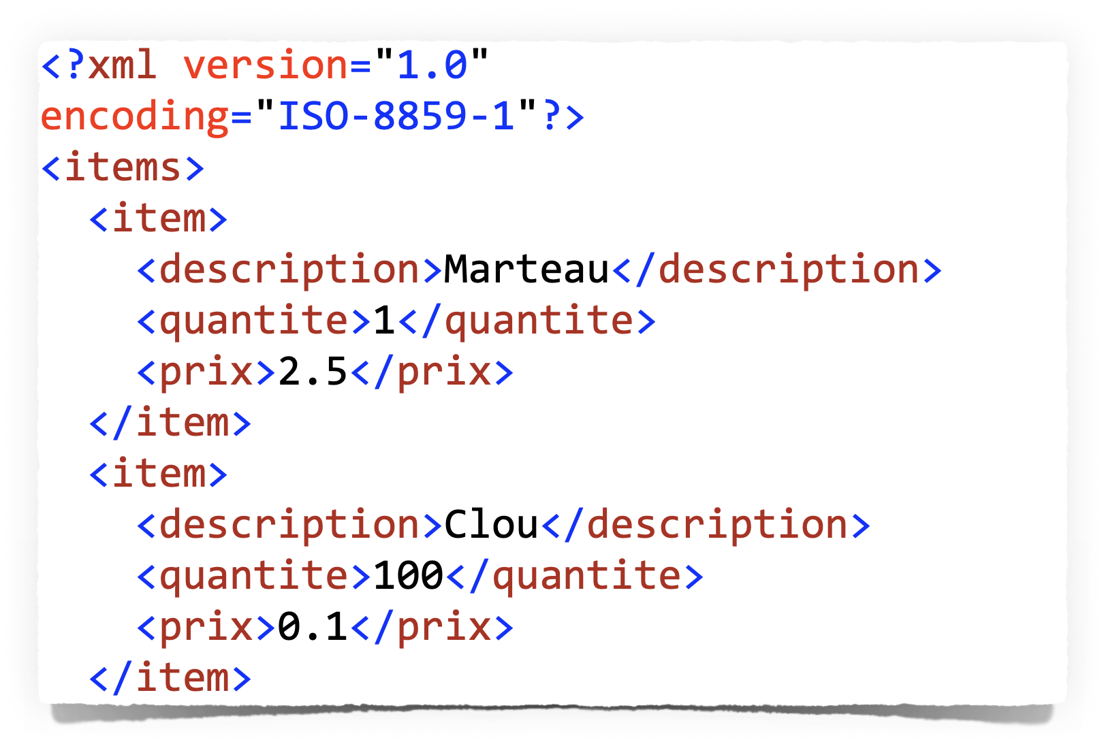
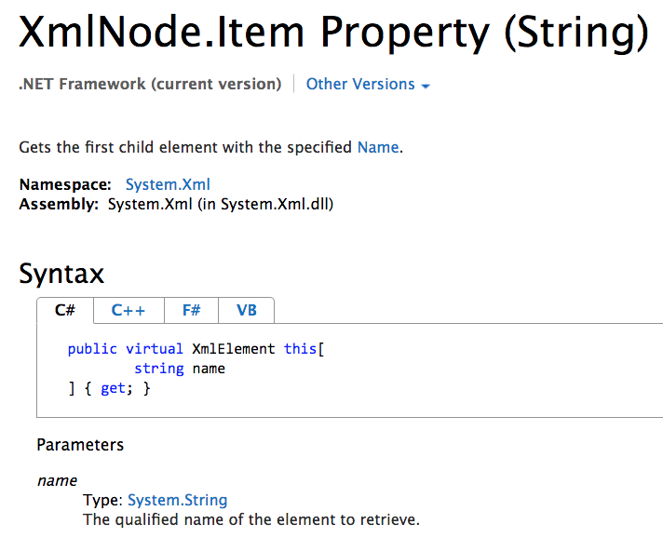
Accéder aux noeuds (2)
@"/items/item[description=""Marteau""]/quantite"
cible = dom.SelectSingleNode("/items/item[description=\"Marteau\"]/quantite");
cible.InnerText = "2";
XmlNodeList noeuds = dom.SelectNodes("/items/item");
foreach (XmlNode noeud in noeuds)
{
string descr = noeud["description"].InnerText;
}

Slide 20
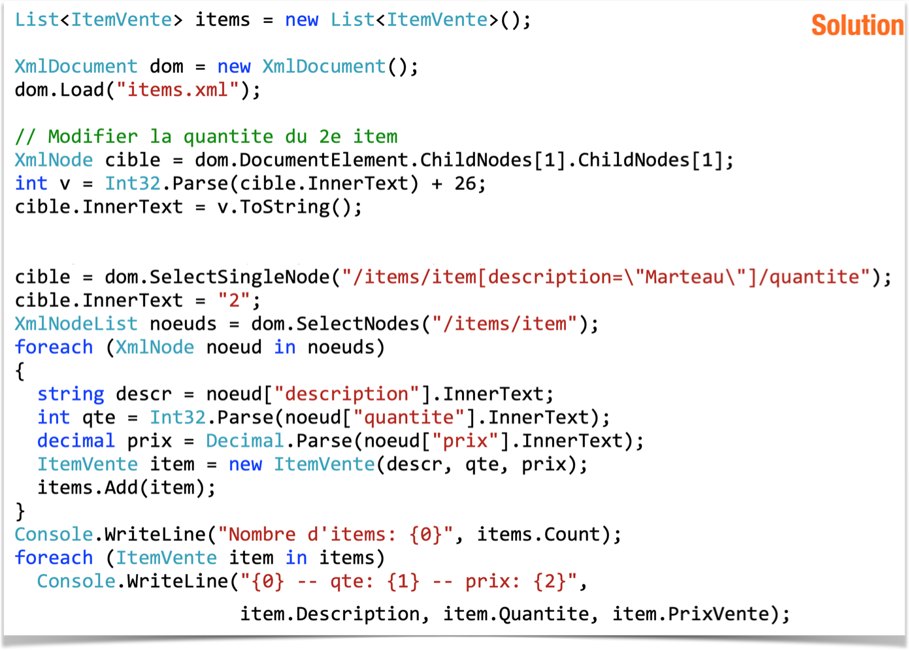

Slide 21
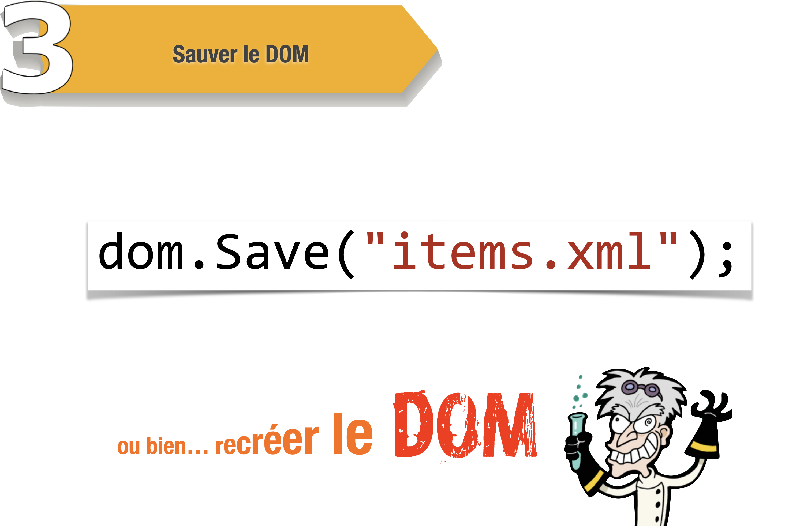

Slide 22
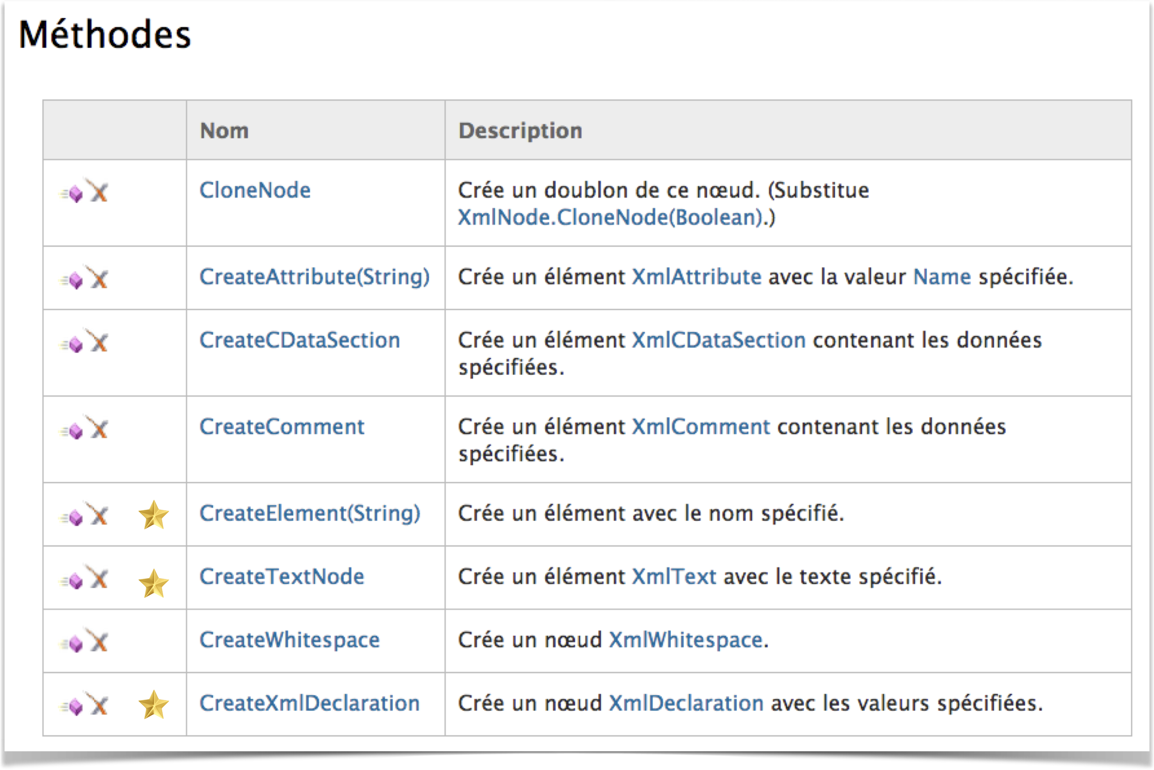

Slide 23
Recréer l’arbre

Slide 24

Streaming
Technique #2

Slide 25
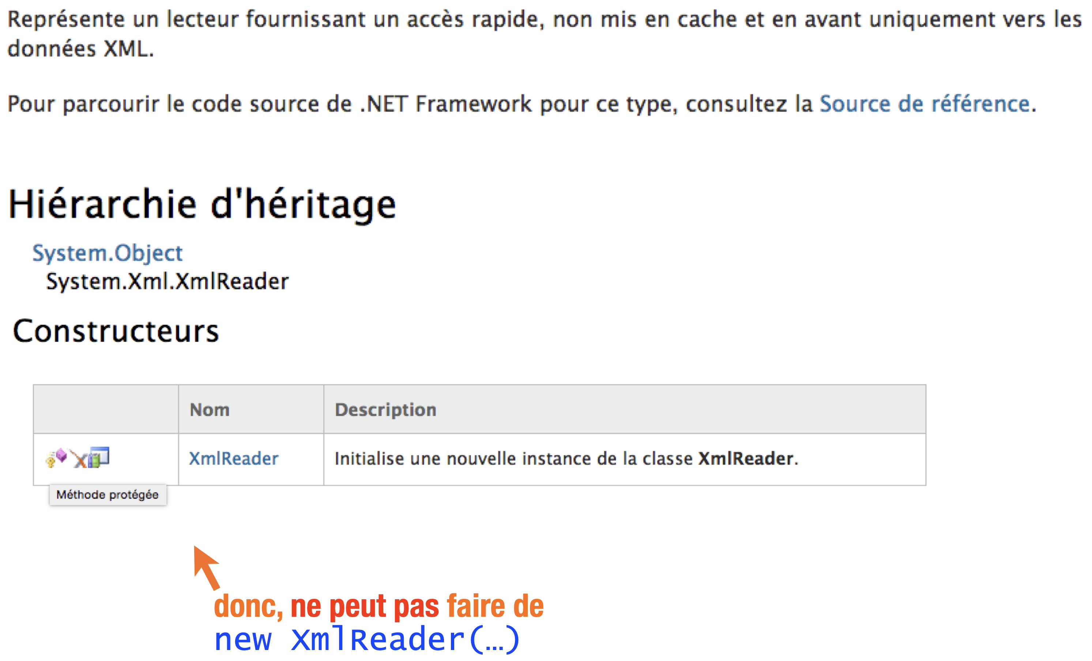
XmlReader

Slide 26
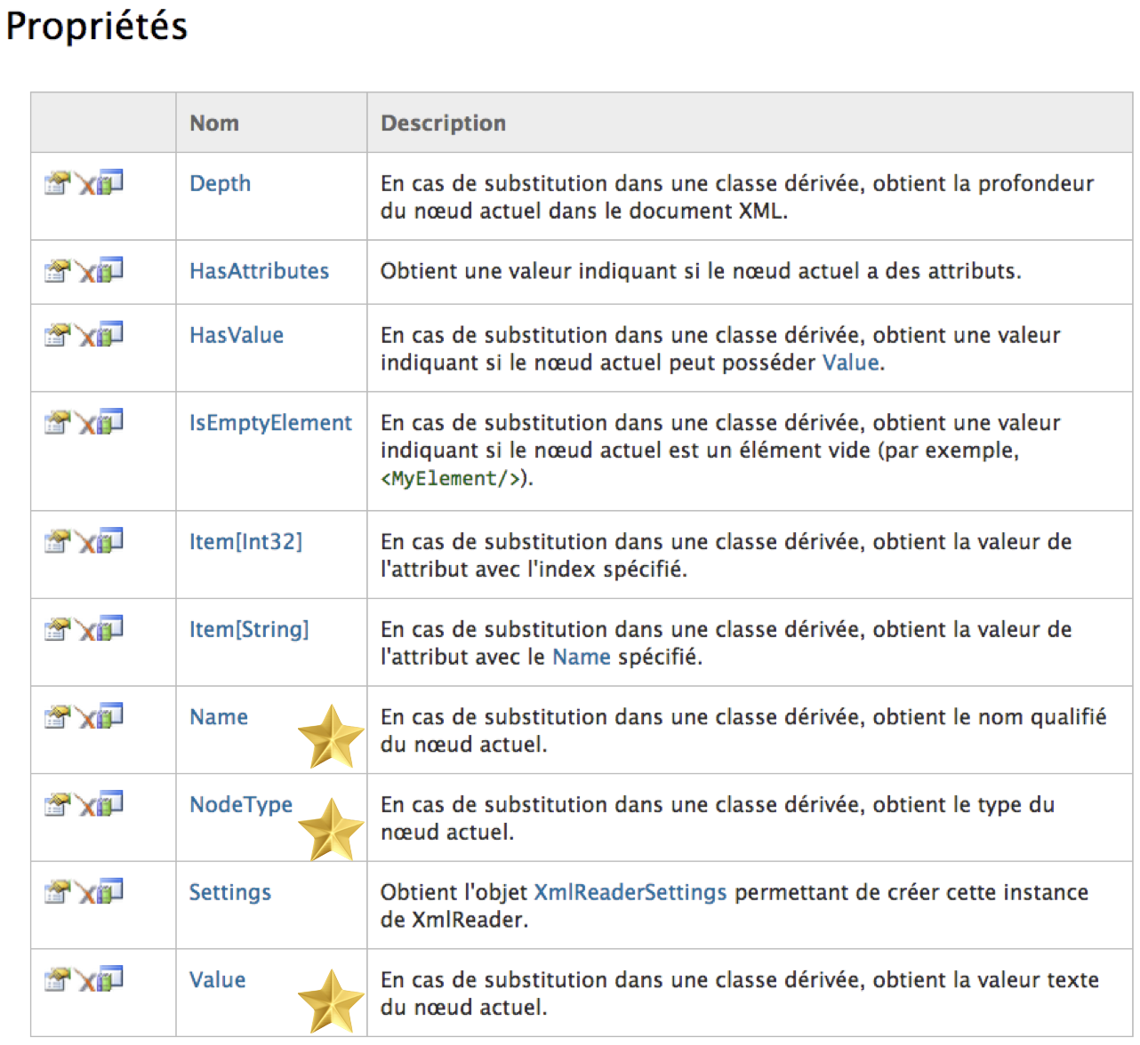
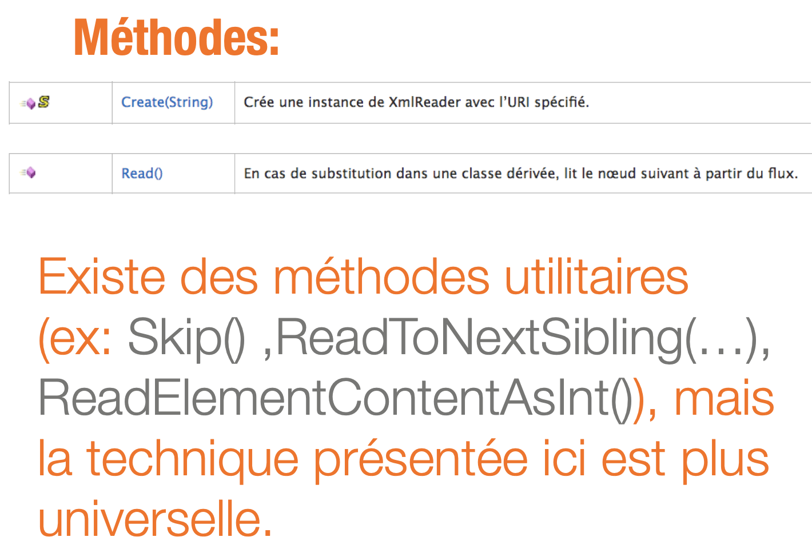
XmlReader

Slide 27

List<ItemVente> items = new List<ItemVente>();
using (XmlReader reader = XmlReader.Create("items.xml"))
{
string chaine = "";
string descr = "";
int qte = 0;
decimal prix = 0.0m;
while (reader.Read())
{
switch (reader.NodeType)
{
case XmlNodeType.Element:
break;
case XmlNodeType.Text:
chaine = reader.Value.Trim();
break;
case XmlNodeType.EndElement:
if (reader.Name.Equals("prix"))
prix = Decimal.Parse(chaine);
if (reader.Name.Equals("description"))
descr = chaine;
if (reader.Name.Equals("quantite"))
qte = Int32.Parse(chaine);
if (reader.Name.Equals("item"))
{
ItemVente item = new ItemVente(descr, qte, prix);
items.Add(item);
}
break;
} /* switch */
} /* while */
} /* using */
Console.WriteLine("Nombre d'items: {0}", items.Count);
foreach (ItemVente item in items)
Console.WriteLine("{0} -- qte: {1} -- prix: {2}", item.Description, item.Quantite, item.PrixVente);
XmlNodeType.XmlDeclaration

Slide 28
List<ItemVente> items = new List<ItemVente>();
using (XmlReader reader = XmlReader.Create("items.xml"))
{
string chaine = "";
string descr = "";
int qte = 0;
decimal prix = 0.0m;
while (reader.Read())
{
switch (reader.NodeType)
{
case XmlNodeType.Element:
break;
case XmlNodeType.Text:
chaine = reader.Value.Trim();
break;
case XmlNodeType.EndElement:
if (reader.Name.Equals("prix"))
prix = Decimal.Parse(chaine);
if (reader.Name.Equals("description"))
descr = chaine;
if (reader.Name.Equals("quantite"))
qte = Int32.Parse(chaine);
if (reader.Name.Equals("item"))
{
ItemVente item = new ItemVente(descr, qte, prix);
items.Add(item);
}
break;
} /* switch */
} /* while */
} /* using */
Console.WriteLine("Nombre d'items: {0}", items.Count);
foreach (ItemVente item in items)
Console.WriteLine("{0} -- qte: {1} -- prix: {2}", item.Description, item.Quantite, item.PrixVente);
XmlNodeType.Whitespace

Slide 29
List<ItemVente> items = new List<ItemVente>();
using (XmlReader reader = XmlReader.Create("items.xml"))
{
string chaine = "";
string descr = "";
int qte = 0;
decimal prix = 0.0m;
while (reader.Read())
{
switch (reader.NodeType)
{
case XmlNodeType.Element:
break;
case XmlNodeType.Text:
chaine = reader.Value.Trim();
break;
case XmlNodeType.EndElement:
if (reader.Name.Equals("prix"))
prix = Decimal.Parse(chaine);
if (reader.Name.Equals("description"))
descr = chaine;
if (reader.Name.Equals("quantite"))
qte = Int32.Parse(chaine);
if (reader.Name.Equals("item"))
{
ItemVente item = new ItemVente(descr, qte, prix);
items.Add(item);
}
break;
} /* switch */
} /* while */
} /* using */
Console.WriteLine("Nombre d'items: {0}", items.Count);
foreach (ItemVente item in items)
Console.WriteLine("{0} -- qte: {1} -- prix: {2}", item.Description, item.Quantite, item.PrixVente);
XmlNodeType.Element

Slide 30
List<ItemVente> items = new List<ItemVente>();
using (XmlReader reader = XmlReader.Create("items.xml"))
{
string chaine = "";
string descr = "";
int qte = 0;
decimal prix = 0.0m;
while (reader.Read())
{
switch (reader.NodeType)
{
case XmlNodeType.Element:
break;
case XmlNodeType.Text:
chaine = reader.Value.Trim();
break;
case XmlNodeType.EndElement:
if (reader.Name.Equals("prix"))
prix = Decimal.Parse(chaine);
if (reader.Name.Equals("description"))
descr = chaine;
if (reader.Name.Equals("quantite"))
qte = Int32.Parse(chaine);
if (reader.Name.Equals("item"))
{
ItemVente item = new ItemVente(descr, qte, prix);
items.Add(item);
}
break;
} /* switch */
} /* while */
} /* using */
Console.WriteLine("Nombre d'items: {0}", items.Count);
foreach (ItemVente item in items)
Console.WriteLine("{0} -- qte: {1} -- prix: {2}", item.Description, item.Quantite, item.PrixVente);
XmlNodeType.Whitespace

Slide 31
List<ItemVente> items = new List<ItemVente>();
using (XmlReader reader = XmlReader.Create("items.xml"))
{
string chaine = "";
string descr = "";
int qte = 0;
decimal prix = 0.0m;
while (reader.Read())
{
switch (reader.NodeType)
{
case XmlNodeType.Element:
break;
case XmlNodeType.Text:
chaine = reader.Value.Trim();
break;
case XmlNodeType.EndElement:
if (reader.Name.Equals("prix"))
prix = Decimal.Parse(chaine);
if (reader.Name.Equals("description"))
descr = chaine;
if (reader.Name.Equals("quantite"))
qte = Int32.Parse(chaine);
if (reader.Name.Equals("item"))
{
ItemVente item = new ItemVente(descr, qte, prix);
items.Add(item);
}
break;
} /* switch */
} /* while */
} /* using */
Console.WriteLine("Nombre d'items: {0}", items.Count);
foreach (ItemVente item in items)
Console.WriteLine("{0} -- qte: {1} -- prix: {2}", item.Description, item.Quantite, item.PrixVente);
XmlNodeType.Element

Slide 32
List<ItemVente> items = new List<ItemVente>();
using (XmlReader reader = XmlReader.Create("items.xml"))
{
string chaine = "";
string descr = "";
int qte = 0;
decimal prix = 0.0m;
while (reader.Read())
{
switch (reader.NodeType)
{
case XmlNodeType.Element:
break;
case XmlNodeType.Text:
chaine = reader.Value.Trim();
break;
case XmlNodeType.EndElement:
if (reader.Name.Equals("prix"))
prix = Decimal.Parse(chaine);
if (reader.Name.Equals("description"))
descr = chaine;
if (reader.Name.Equals("quantite"))
qte = Int32.Parse(chaine);
if (reader.Name.Equals("item"))
{
ItemVente item = new ItemVente(descr, qte, prix);
items.Add(item);
}
break;
} /* switch */
} /* while */
} /* using */
Console.WriteLine("Nombre d'items: {0}", items.Count);
foreach (ItemVente item in items)
Console.WriteLine("{0} -- qte: {1} -- prix: {2}", item.Description, item.Quantite, item.PrixVente);
XmlNodeType.Whitespace

Slide 33
List<ItemVente> items = new List<ItemVente>();
using (XmlReader reader = XmlReader.Create("items.xml"))
{
string chaine = "";
string descr = "";
int qte = 0;
decimal prix = 0.0m;
while (reader.Read())
{
switch (reader.NodeType)
{
case XmlNodeType.Element:
break;
case XmlNodeType.Text:
chaine = reader.Value.Trim();
break;
case XmlNodeType.EndElement:
if (reader.Name.Equals("prix"))
prix = Decimal.Parse(chaine);
if (reader.Name.Equals("description"))
descr = chaine;
if (reader.Name.Equals("quantite"))
qte = Int32.Parse(chaine);
if (reader.Name.Equals("item"))
{
ItemVente item = new ItemVente(descr, qte, prix);
items.Add(item);
}
break;
} /* switch */
} /* while */
} /* using */
Console.WriteLine("Nombre d'items: {0}", items.Count);
foreach (ItemVente item in items)
Console.WriteLine("{0} -- qte: {1} -- prix: {2}", item.Description, item.Quantite, item.PrixVente);
XmlNodeType.Element

Slide 34
List<ItemVente> items = new List<ItemVente>();
using (XmlReader reader = XmlReader.Create("items.xml"))
{
string chaine = "";
string descr = "";
int qte = 0;
decimal prix = 0.0m;
while (reader.Read())
{
switch (reader.NodeType)
{
case XmlNodeType.Element:
break;
case XmlNodeType.Text:
chaine = reader.Value.Trim();
break;
case XmlNodeType.EndElement:
if (reader.Name.Equals("prix"))
prix = Decimal.Parse(chaine);
if (reader.Name.Equals("description"))
descr = chaine;
if (reader.Name.Equals("quantite"))
qte = Int32.Parse(chaine);
if (reader.Name.Equals("item"))
{
ItemVente item = new ItemVente(descr, qte, prix);
items.Add(item);
}
break;
} /* switch */
} /* while */
} /* using */
Console.WriteLine("Nombre d'items: {0}", items.Count);
foreach (ItemVente item in items)
Console.WriteLine("{0} -- qte: {1} -- prix: {2}", item.Description, item.Quantite, item.PrixVente);
XmlNodeType.Text

Slide 35
List<ItemVente> items = new List<ItemVente>();
using (XmlReader reader = XmlReader.Create("items.xml"))
{
string chaine = "";
string descr = "";
int qte = 0;
decimal prix = 0.0m;
while (reader.Read())
{
switch (reader.NodeType)
{
case XmlNodeType.Element:
break;
case XmlNodeType.Text:
chaine = reader.Value.Trim();
break;
case XmlNodeType.EndElement:
if (reader.Name.Equals("prix"))
prix = Decimal.Parse(chaine);
if (reader.Name.Equals("description"))
descr = chaine;
if (reader.Name.Equals("quantite"))
qte = Int32.Parse(chaine);
if (reader.Name.Equals("item"))
{
ItemVente item = new ItemVente(descr, qte, prix);
items.Add(item);
}
break;
} /* switch */
} /* while */
} /* using */
Console.WriteLine("Nombre d'items: {0}", items.Count);
foreach (ItemVente item in items)
Console.WriteLine("{0} -- qte: {1} -- prix: {2}", item.Description, item.Quantite, item.PrixVente);
XmlNodeType.EndElement

Slide 36
Avance
rapide

Slide 37
List<ItemVente> items = new List<ItemVente>();
using (XmlReader reader = XmlReader.Create("items.xml"))
{
string chaine = "";
string descr = "";
int qte = 0;
decimal prix = 0.0m;
while (reader.Read())
{
switch (reader.NodeType)
{
case XmlNodeType.Element:
break;
case XmlNodeType.Text:
chaine = reader.Value.Trim();
break;
case XmlNodeType.EndElement:
if (reader.Name.Equals("prix"))
prix = Decimal.Parse(chaine);
if (reader.Name.Equals("description"))
descr = chaine;
if (reader.Name.Equals("quantite"))
qte = Int32.Parse(chaine);
if (reader.Name.Equals("item"))
{
ItemVente item = new ItemVente(descr, qte, prix);
items.Add(item);
}
break;
} /* switch */
} /* while */
} /* using */
Console.WriteLine("Nombre d'items: {0}", items.Count);
foreach (ItemVente item in items)
Console.WriteLine("{0} -- qte: {1} -- prix: {2}", item.Description, item.Quantite, item.PrixVente);
XmlNodeType.EndElement

Slide 38
Charger les items (version 2)
items = new List<ItemVente>();
using (XmlReader reader = XmlReader.Create("items.xml"))
{
string chaine = "";
ItemVente item = null;
while (reader.Read())
{
switch (reader.NodeType)
{
case XmlNodeType.Element:
if (reader.Name.Equals("item"))
item = new ItemVente();
break;
case XmlNodeType.Text:
chaine = reader.Value;
break;
case XmlNodeType.EndElement:
if (reader.Name.Equals("prix"))
item.PrixVente = Decimal.Parse(chaine);
if (reader.Name.Equals("description"))
item.Description = chaine;
if (reader.Name.Equals("quantite"))
item.Quantite = Int32.Parse(chaine);
if (reader.Name.Equals("item"))
items.Add(item);
break;
} /* switch */
} /* while */
} /* using */
Console.WriteLine("Nombre d'items: {0}", items.Count);
Console.WriteLine("{0} -- qte: {1} -- prix: {2}", item.Description, item.Quantite, item.PrixVente);

Slide 39
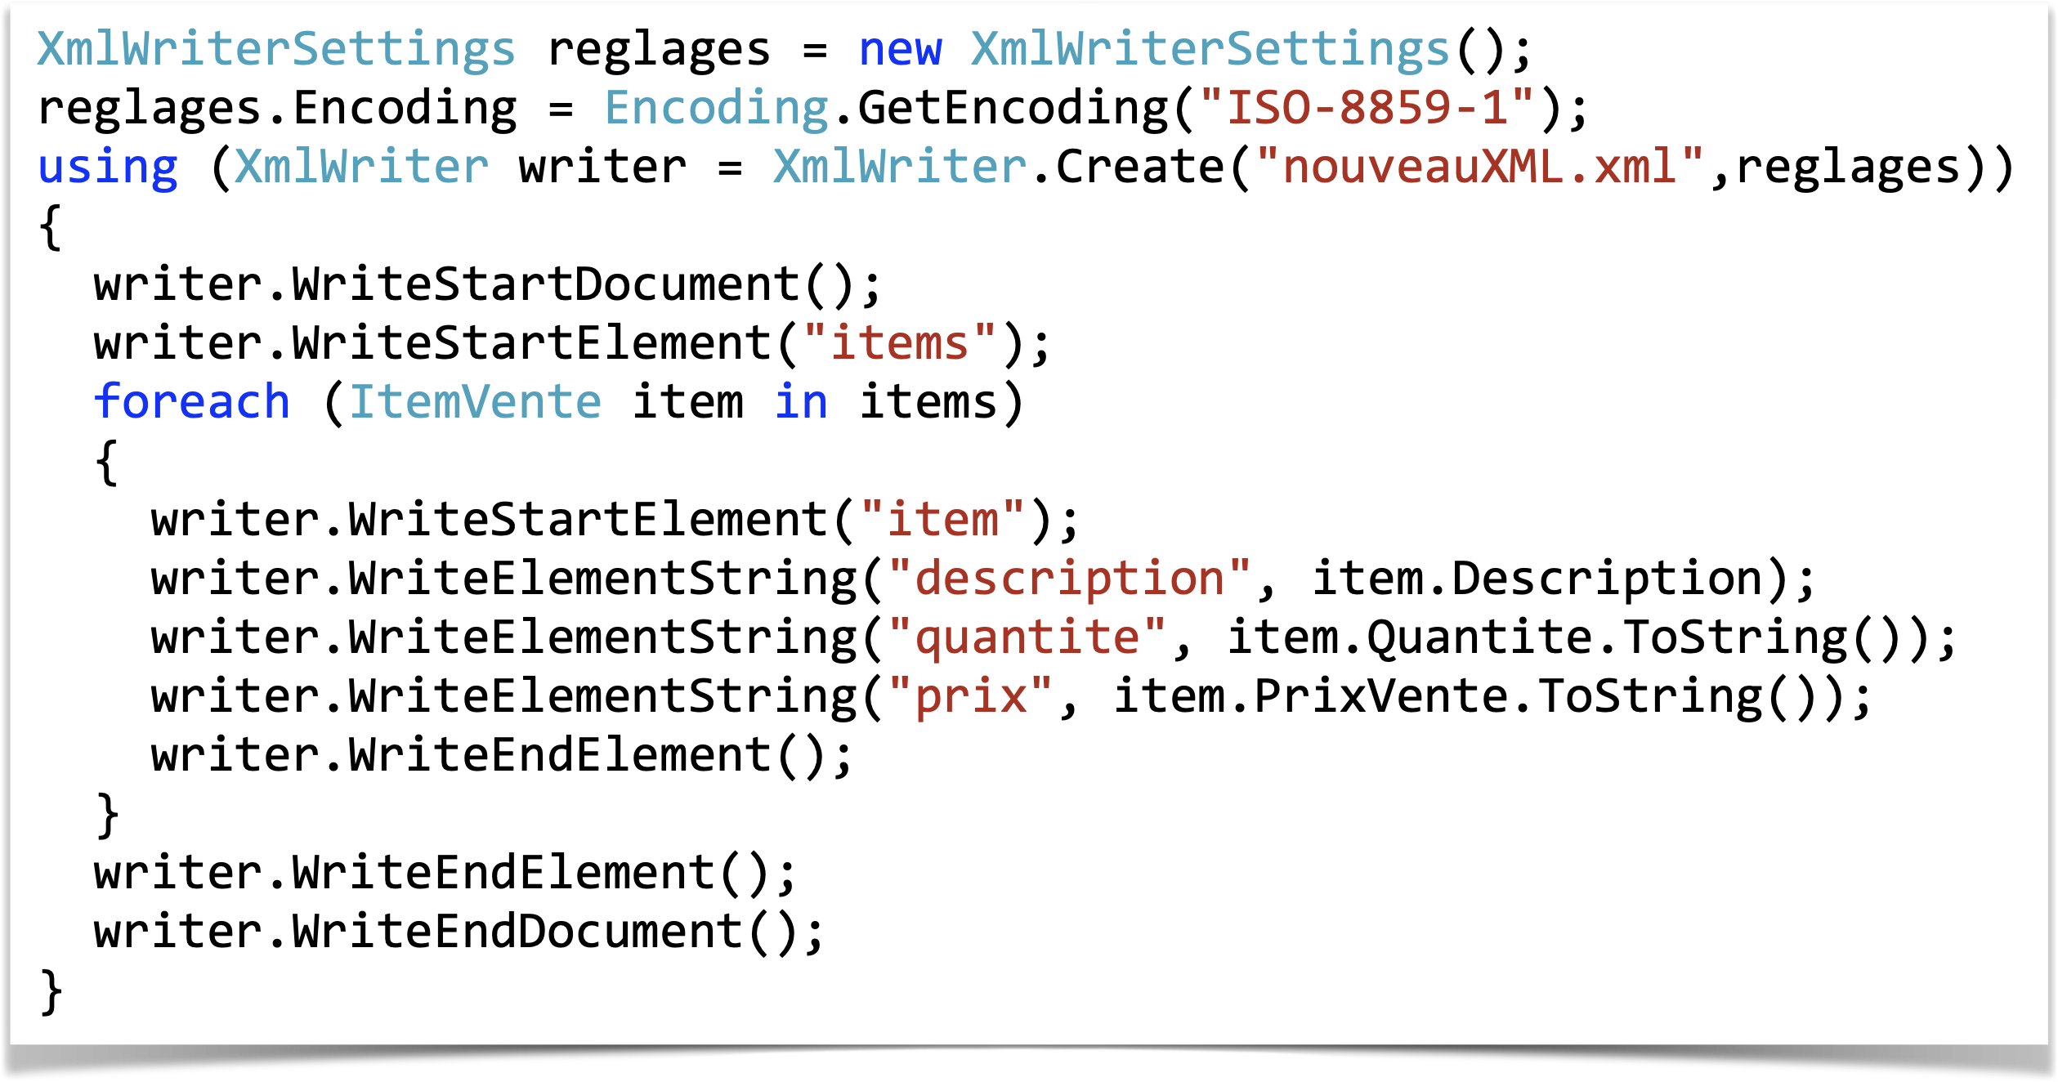
Sauver via XmlWriter

Slide 40

Bonne semaine de relâche

Slide 41

Horaire
Prochain cours:
Lu 16 oct 2023: C13
Je 19 oct 2023: C14
Semaine suivante:
Lu 23 oct 2023: C15
Je 26 oct 2023: C16 EXAMEN #1
des prochaines rencontres

